Slide 1
Научное обоснование развития фондового рынка России
Трек: Предпринимательский
Руководитель: Дмитрий Минин

Slide 2
Команда:
Иванова Анастасия- Лидер
Ященко Иван-Спикер
Кушнир Кристина-Генератор идей
Тишуров Ринат-Исследователь ресурсов
Карпова Ксения-Координатор
Алексеев Станислав-Аналитик-стратег

Slide 3
Актуальность:
1.Санкции: Введенные против России санкции значительно ограничивают доступ к международным финансовым рынкам.
2.Структурная переориентация:Глобальная финансовая система переходит к новой модели,которая основана на децентрализации,диверсификации и использовании технологий.
3.Экономический рост: Развитие фондового рынка является важным фактором для экономического роста и привлечения инвестиций в реальную экономику.

Slide 4
Проблема
Недостаточность реализации новых подходов в развитии фондового рынка РФ на современном этапе в условиях санкций и структурной переориентации финансового мира.

Slide 5
Решение:
Написание статьи, которая содержит научное обоснование поступательного развития фондового рынка России и предлагает практические решения для реализации этих рекомендаций.

Slide 6
Цель проекта
Разработать и обосновать комплекс мер по поступательному развитию фондового рынка России в условиях санкций и структурной переориентации финансового мира,обеспечивающих повышение его инвестиционной привлекательности,устойчивости и роли в экономическом развитии страны.

Slide 7
Задачи
1.Анализ текущего состояния фонда РФ,выявление основных проблем и барьеров для развития
2.Изучение передового международного опыта и эффективных практик развития фондового рынка в условиях санкций
3.Разработку конкретных рекомендаций по совершенствованию законодательства,регулирования,инфраструктуры и инструментов фондового рынка РФ
4.Представление результатов исследования в виде научной статьи,которая будет опубликована в рецензируемом издании и распространена среди участников рынка

Slide 8
Целевая аудитория
1.Участники фондового рынка:Инвестиционные компании,брокерские компании,инвесторы.
2.Государственные органы:Министерство финансов РФ,Центральный банк РФ,Федеральная служба по финансовым рынкам.
3.Научное сообщество:Экономисты,финансисты,студенты.
4.СМИ:Экономические издания,финансовые блоги.
5.Общественность:Граждане,предприниматели.

Slide 9
Аналоги и Конкуренты:
Банки.ру
БКС экспресс
Газпромбанк инвестиции
Предоставляют пользователям актуальную информацию о банковских услугах и финансовых организациях России
Онлайн-сервис для торговли ценными бумагами, предлагающий пользователям доступ к финансовым рынкам
Дочерняя структура, занимающаяся управлением активами и инвестициями

Slide 10
Риски
1.Недостаточность глубины анализа:Возможно,исследование не будет достаточно глубоким или всесторонним.
2.Отсутствие практической значимости:Результаты проекта могут оказаться слишком теоретическими и не применимые на практике.
3.Неоправданные ожидание:Результаты исследования могут не соответствовать ожиданиям заказчиков или целевой аудитории.
4.Нестабильная экономическая ситуация: Может повлиять на интерес к исследованию фондового рынка и снизить его практическую значимость.

Slide 11
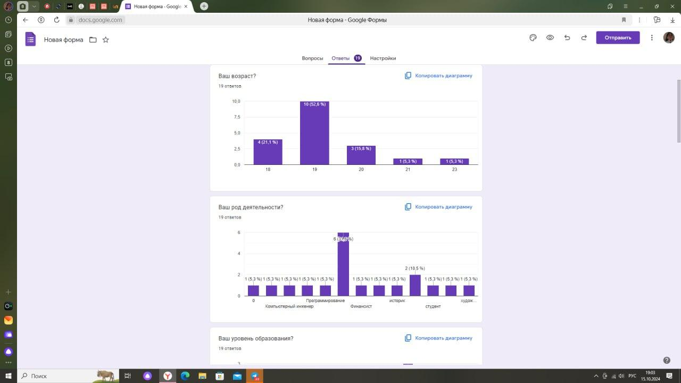
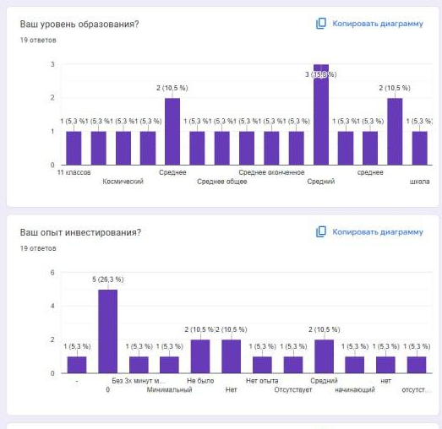
Опросы для проекта

Slide 12
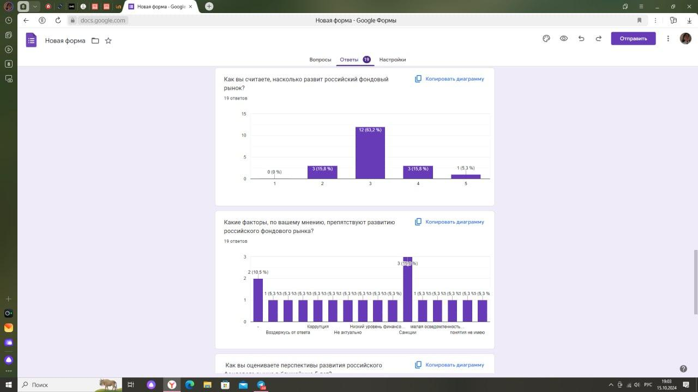
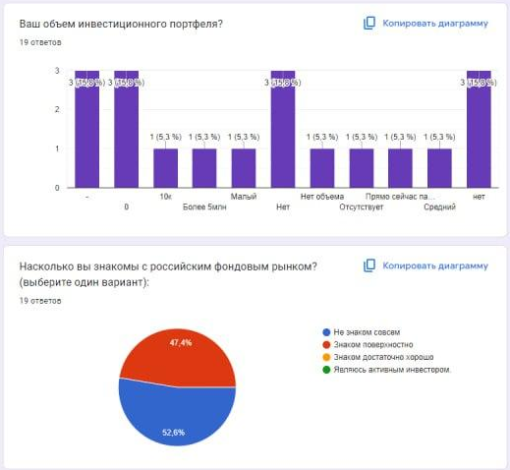
Опросы для проекта

Slide 13
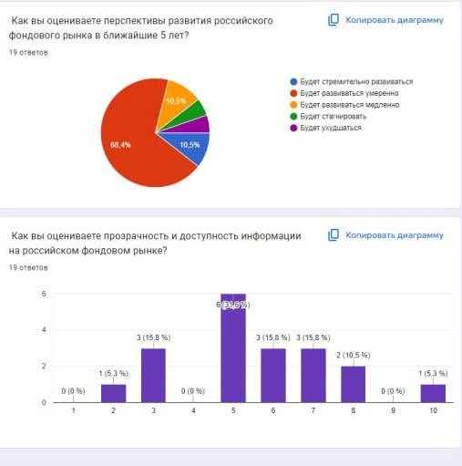
Опросы для проекта

